Slide 1
Государственное бюджетное дошкольное образовательное учреждение
детский сад № 1 компенсирующего вида Калининского района Санкт-Петербурга
Методическая разработка
Тема: «Формирование педагогических условий развития техносферы в дошкольном учреждении. Основы анимации и мультипликации»
Авторы:
Кустова Светлана Евгеньевна, воспитатель первой категории
Блинова Ирина Васильевна, воспитатель высшей категории
Васильева Оксана Николаевна, учитель-логопед высшей категории
Санкт – Петербург
2022 года

Slide 2
Цель: обосновать эффективность развития познавательного интереса, развития речи и социально-коммуникативных умений у детей дошкольного возраста в процессе создания мультфильмов.
Задачи:
Интеграция различных видов деятельности детей (игра, рисование, лепка, аппликация, чтение художественной литературы, сочинение историй, музыкальное творчество, драматизация и пр.), способствующих созданию творческого продукта, который смог бы иметь большую социальную значимость.
Создать предметно-пространственную среду для развития инновационного образовательного процесса.
Обогатить визуальный опыт детей через просмотр мультфильмов и участие в создании мультфильма.

Slide 3
Ожидаемые результаты:
1. Дети познакомятся с основными видами мультипликации, и сумеют различать рисованную, пластилиновую и кукольную анимацию.
2. Посредством участия в звукозаписи своего голоса под руководством взрослого, у детей сформируется интонационная выразительность образа,
3. Дети самостоятельно будут создавать, героев, фоны и декорации для мультфильма,
4. Улучшится диалогическая речь, её грамматический строй,
5. Активизируется словарь ребёнка, совершенствуется звуковая сторона речи, её интонационный строй
6. Развитие у детей мыслительных процессов: формирование понятий, решение задач и логических операций;
7. Развитие коммуникативных навыков: расширение словарного запаса в процессе обсуждения выбранного произведения для сценария, а также озвучивание фильма;
8. Развитие познавательных процессов: восприятия, памяти, а также креативных творческих способностей детей с ОВЗ;
9. Улучшение мелкой моторики пальцев рук, через использование пластических материалов, круп и др.;
10. Повышение уровня самооценки благодаря общению со сверстниками и взрослыми, через взаимодействие между всеми участниками процесса;
11. Умение работать в команде, отстаивать свое мнение и прислушиваться к мнениям и рекомендациям других членов коллектива.

Slide 4
Мультфильм — наиболее эффективный воспитатель от искусства и медиа-среды, т.к. содержит в себе слово и картинку (зрение и слух).
Если к этому добавить еще и совместный с ребенком анализ увиденного, мультфильм станет мощным воспитательным инструментом.

Slide 5
Техносфера
Легоконструирование
Робототехника
Основы анимации
и мультипликации

Slide 6
Структура образовательной деятельности
Задачи ФГОС
Педагогический процесс
Образовательная ситуация (мотивация)
Учебная задача
Учебная проблема

Slide 7
Структура образовательной ситуации
Компоненты деятельности | Этапы работы | Задачи, решаемые в совместной деятельности педагога и детей
Проблема- цель работы детей на занятии (мотив) | Мотивационно-ориентировочный | Выявление сути проблемы, актуализация потребности её разрешить, формулировка цели, волеизъявление детей
План | Поисковый | Поиск путей решения проблемы, необходимых знаний, умений, определение порядка действий
Исполнительские действия | Практический | Реализация плана (использование педагогом различных форм организации детских видов деятельности, позволяющих, с одной стороны, разрешить проблему, с другой – решить программные задачи)
Оценка | Рефлексивно - оценочный | Выявление факта и путей достижения цели (разрешения проблемы), применявшихся знаний, умений, нашедших применение личностных качеств детей

Slide 8
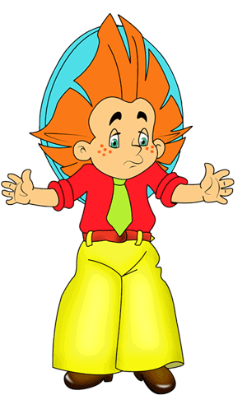
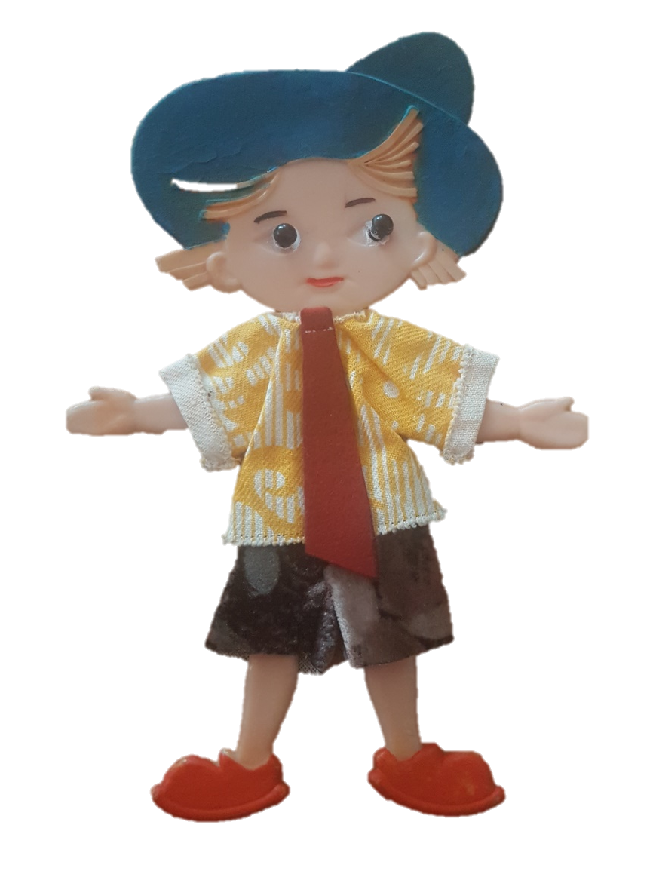
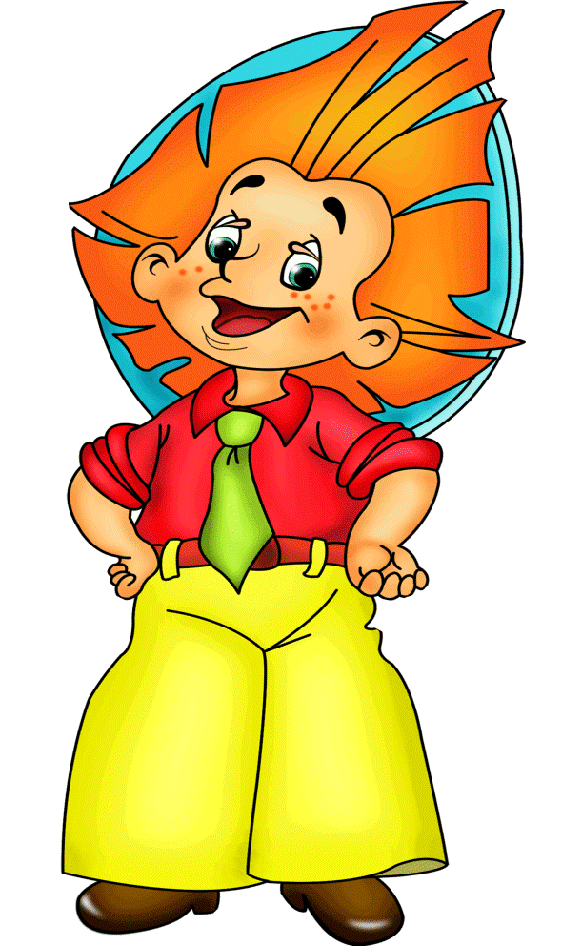

Slide 9
КАКИЕ технологии и КАК их применять
Развитие личностных качеств ребенка
Инициативность
Творческое мышление
Креативность

Slide 10
Принципы:
развитие через деятельность;
непрерывности;
психологического комфорта;
творчества и вариативности;
учета возрастных особенностей детей (выбор методов и приемов соответствующих возрасту ребенка);
поэтапности, который влечет за собой распределение деятельности между всеми участниками педагогического процесса.

Slide 11
Особенности речи детей с ТНР:
неразборчивая, невнятная, эмоционально бедная;
ярко выражены голосовые расстройства;
нарушения тембра;
нарушения мелодической организации высказываний;
трудности восприятия и воспроизведения детьми эмоциональных значений интонации;
нарушения темпа и ритма речи.

Slide 12
Совместная творческая деятельность по созданию мультфильмов:
увлекательна и поучительна;
основана на игре и свободных проявлениях детей;
способствует раскрепощению и развитию каждого ребёнка;
помогает ребёнку решать многие проблемные ситуации опосредованно от лица какого-либо персонажа.

Slide 13
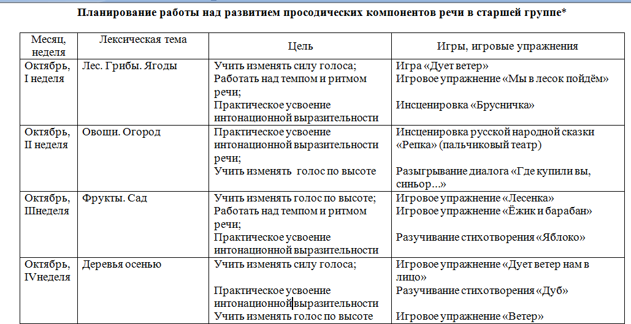
Планирование работы по развитию просодической стороны речи на три возрастные группы в соответствии с лексическими темами плана

Slide 14
В процессе создания мультфильма происходит:
знакомство с окружающим миром через образы, краски, звуки;
активизация словаря ребёнка;
совершенствование звуковой стороны речи;
совершенствование интонационного строя;
улучшение диалогической речи;
совершенствование грамматического строя.

Slide 15
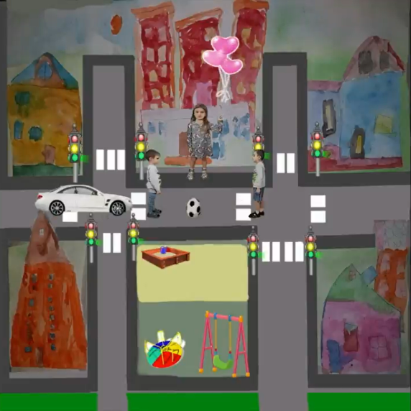
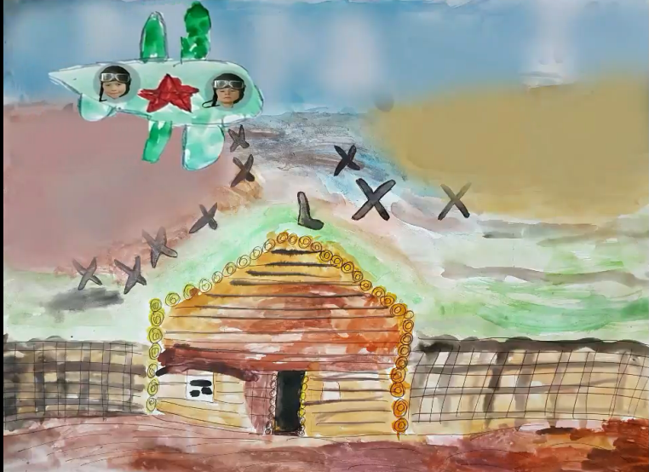
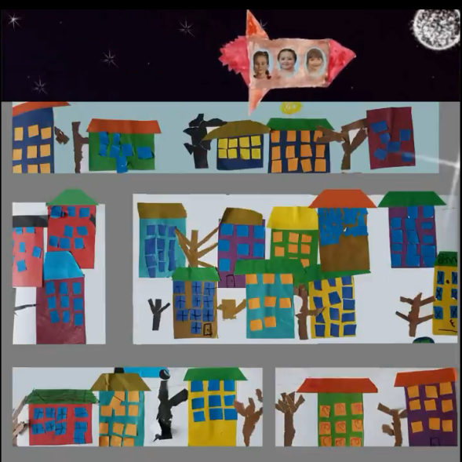
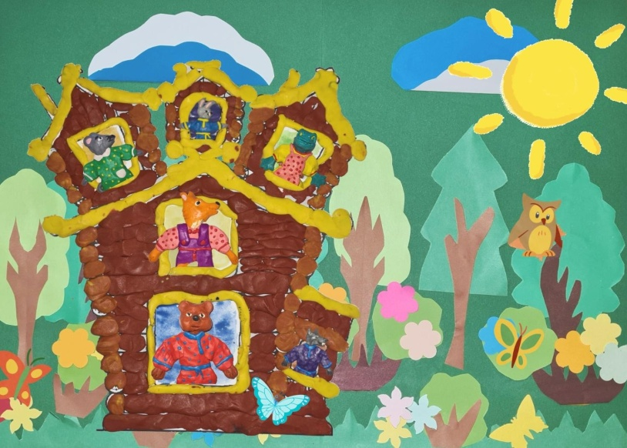
Созданные мультфильмы:
«Азбука дорожного движения» | «Никто не забыт»
«Дети в космосе» | «Теремок и уголёк»

Slide 16
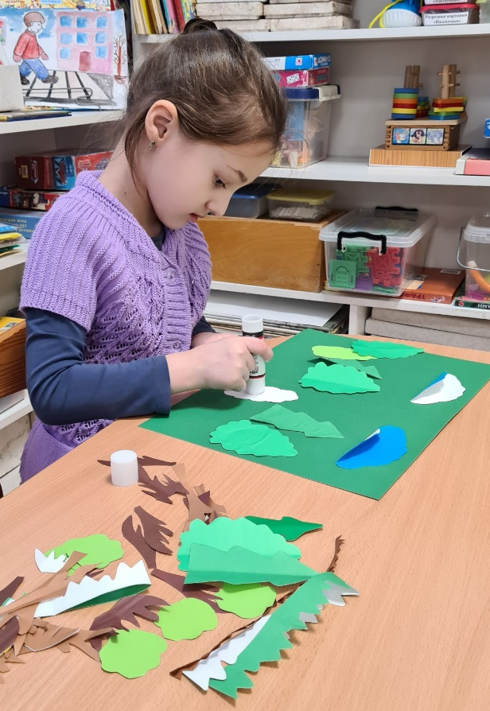
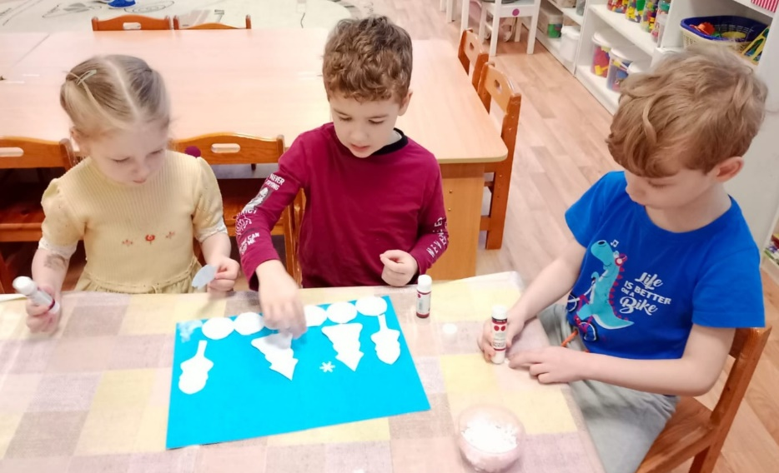
-методы организации и осуществления деятельности (словесные, наглядные, практические, самостоятельной работы и работы под руководством педагога)

Slide 17
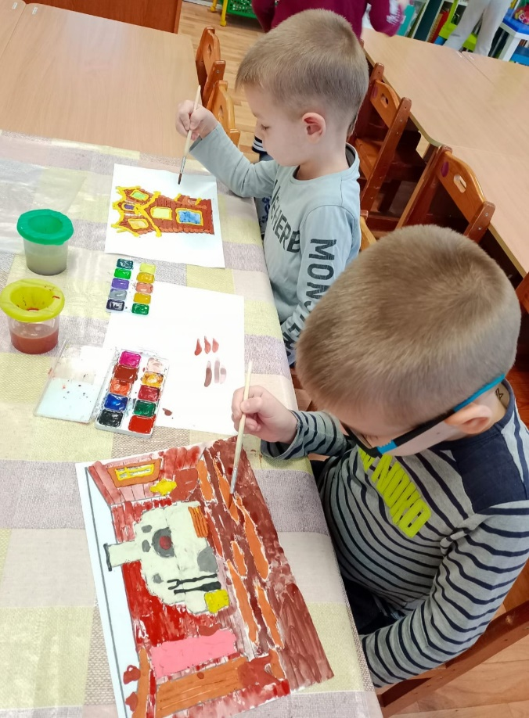
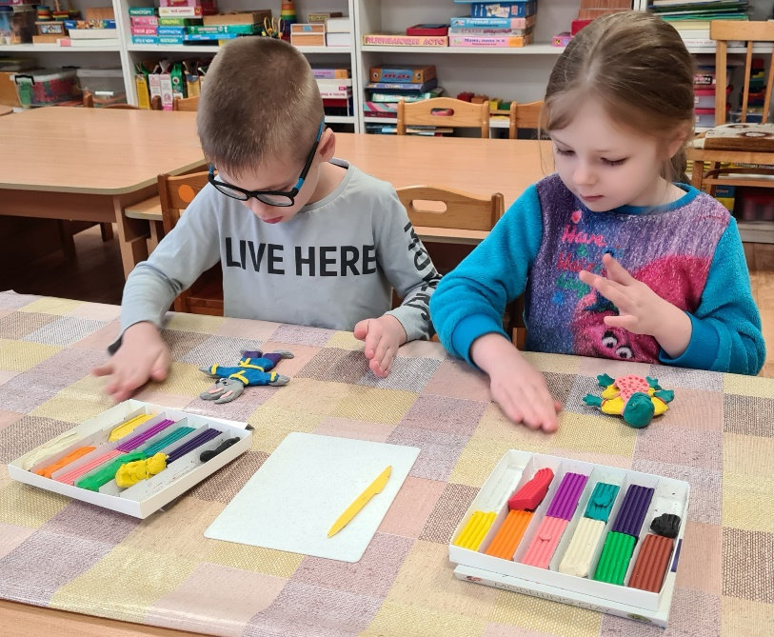
-методы стимулирования и мотивации учения (методы формирования интереса — познавательные игры, создание ситуаций успеха)

Slide 18
СПАСИБО
ЗА ВНИМАНИЕ

